Slide 1
Introduktion til ‘Eksperimenter’
Birgitte Hjelm Paulsen, SDU Digital
05-12-2023

Slide 2
Typer af projekter
Udviklingsprojekterne deles op i tre typer:
Strategiske projekter
Eksperimenter
Øvrige projekter
05-12-2023
05-12-2023

Slide 3
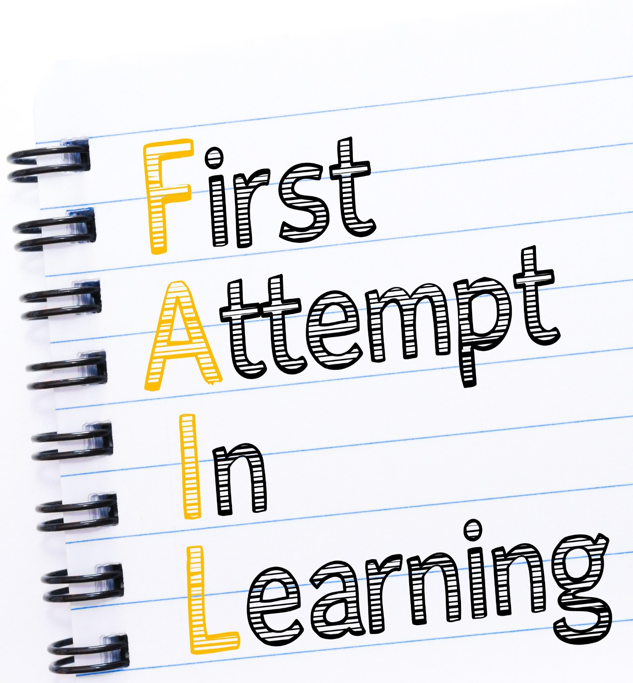
Eksperimenter
Innovation er en idé, der omsættes til praksis og skaber værdi.
Eksperiment er en idé, der afprøves i praksis og skaber læring.
Notes:
Tænk stort – start småt – fail fast
Er ikke et projekt, men et forsøg – en prøvehandling – en læring.
Krav om at være innovativt, men ellers meget få krav.
Afprøver et delelement af en proces, eller afprøver et specifikt teknisk element.

Slide 4
Medlemmer af Reviewgruppen er sparringspartner på Eksperimenter
Notes:
Tænk stort – start småt – fail fast
Er ikke et projekt, men et forsøg – en prøvehandling – en læring.
Krav om at være innovativt, men ellers meget få krav.
Afprøver et delelement af en proces, eller afprøver et specifikt teknisk element.

Slide 5
Kriterier
Brud med tidligere praksis
Kombinerer ny viden og kendt viden (eks. viden fra andre institutioner/sektorer eller andre lande).
Den viden, der kombineres, skal bruges på nye måder eller i nye sammenhænge.
Skabe værdi på kort og/eller lang sigt: Øger effekten og/eller kvaliteten af serviceydelse og/eller arbejdsvilkår og/eller skaber værdi for samfundet.
Radikal eller inkrementel?
Strategisk innovation eller hverdagsinnovation?
Kan være mere eller mindre radikal innovation på de fire parametre: Paradigme (organisation), Position i markedet, Proces og Produkt.
Vurderes først i Reviewgruppen og herefter i Porteføljeudvalget. Compliance, Arkitektur m.fl. inviteres med til review efter behov.
05-12-2023
05-12-2023
Notes:
Paradigme: Hvor radikal er innovationen for SDU som organisation?
(eks. markant besparelse, fra siloløsning til fælles løsning, …)
Position: Giver innovationen SDU en forbedret position i markedet?
(eks. i forhold til at tiltrække studerende, tiltrække forskningsmidler, øge indflydelsen på centrale/nationale/EU-beslutninger, …)
Proces: Hvor radikal er innovationen for processen?
(eks. fra papir til digital, automatisering af proces, fra flere alenestående løsninger til sammenhængende løsninger, …)
Produkt: Hvor radikal er produktinnovationen for slutbrugeren? (eks. studerende, administrativ medarbejder, forsker, …)

Slide 6
Eksempler
Udstedelse af digitale beviser til kurser og andre læringsforløb (Badge) Afprøve konkrete digitale løsninger i et eksperiment sammen med kolleger, der har konkret behov for løsning. Giver hurtigt indblik i: - hvilke kompetencer og evner, der er behov for - hvilken styring, organisering og incitamentsstruktur, der er behov for - hvilke teknologier og governancemodeller SDU skal besidde og mestre - hvilke aktiviteter, processer og ressourcer, der er nød-vendige
Prototyping – udvikle sammen med og teste hos slutbrugerne
Fokus på alt fra nye teknologier til (radikal) organisations-udvikling
05-12-2023
05-12-2023

